Slide 1
KODEKS ETIKE MEDICINSKIH SESTER IN ZDRAVSTVENIH TEHNIKOV SLOVENIJE

Slide 2
Temeljna naloga MS je krepitev zdravja, preprečevanje bolezni, obnavljanje zdravja ter lajšanje trpljenja; neločljivo z zdravstveno nego je spoštovanje življenja, dostojanstvo in pravice človeka.

Slide 3
KODEKS ETIKE:
Pomaga MS pri oblikovanju etičnih vrednot kot vodilo in spodbuda pri zahtevnem delu v praksi zdravstvene nege
Je opora pri oblikovanju lastnih moralnih stališč, kot vir znanja ter refleksije
Služi kot osnova za etično presojo svojega dela

Slide 4
1. načelo:
Medicinska sestra skrbi za ohranitev življenja in zdravja ljudi. Svoje delo je dolžna opravljati humano, strokovno in odgovorno ter v odnosu do varovanca spoštovati njegove individualne potrebe in vrednote.

Slide 5
2. načelo:
Medicinska sestra spoštuje pravico varovanca do izbire in odločanja.

Slide 6
3. načelo:
Medicinska sestra je dolžna varovati kot poklicno skrivnost podatke o zdravstvenem stanju varovanca, o vzrokih, okoliščinah in posledicah tega stanja.

Slide 7
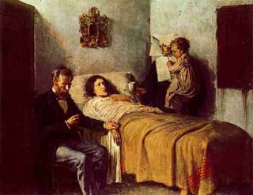
4.načelo:
Medicinska sestra spoštuje dostojanstvo in zasebnost varovanca v vseh stanjih zdravja, bolezni in ob umiranju.

Slide 8
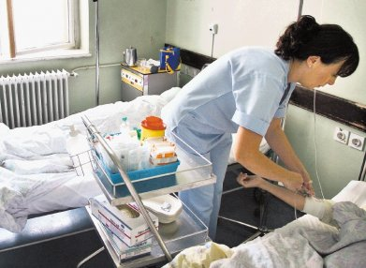
5.načelo:
Medicinska sestra je dolžna nuditi varovancu kompetentno zdravstveno nego.

Slide 9
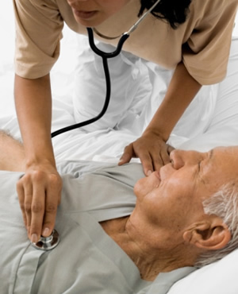
6.načelo:
Delovanje medicinskih sester mora temeljiti izključno na odločitvah v korist varovanca.

Slide 10
7.načelo:
Zdravstvena obravnava varovancev naj predstavlja skupno prizadevanje strokovnjakov različnih zdravstvenih poklicev: medicinska sestra priznava in spoštuje delo sodelavcev.

Slide 11
8.načelo:
Medicinska sestra naj vedno ravna v skladu z usmeritvami, ki zagotavljajo boljše zdravje in nadaljnji razvoj zdravstva v družbi.

Slide 12
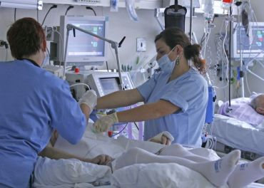
9.načelo:
Poklicne organizacije medicinskih sester sprejemajo odgovornost za varovanje in podpiranje etičnih načel v zdravstveni negi. Izpolnitev teh nalog pa od njih zahteva, da se odzivajo na potrebe in zakonite interese varovancev ter medicinskih sester.

Slide 13
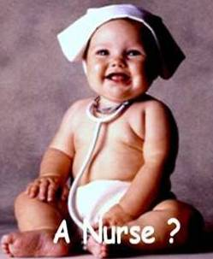
KONEC

